Slide 1



Slide 2
I
RISULTATI
Federica Giannotta Rocco Briganti
Terre des Hommes Italia CISMAI

Slide 3
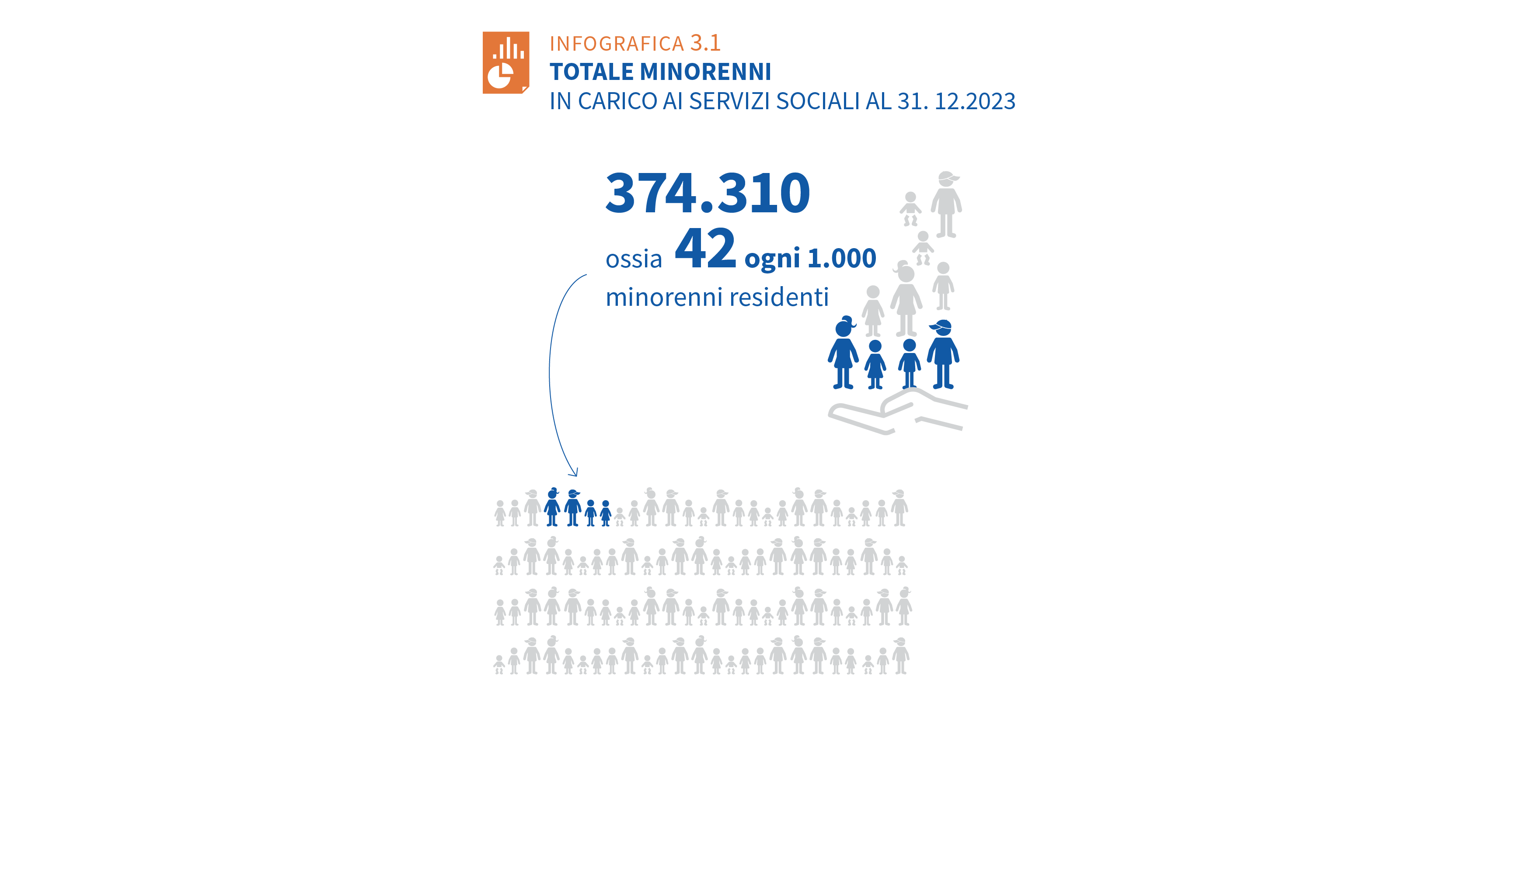
Quanti i
minorenni fragili?

Slide 4
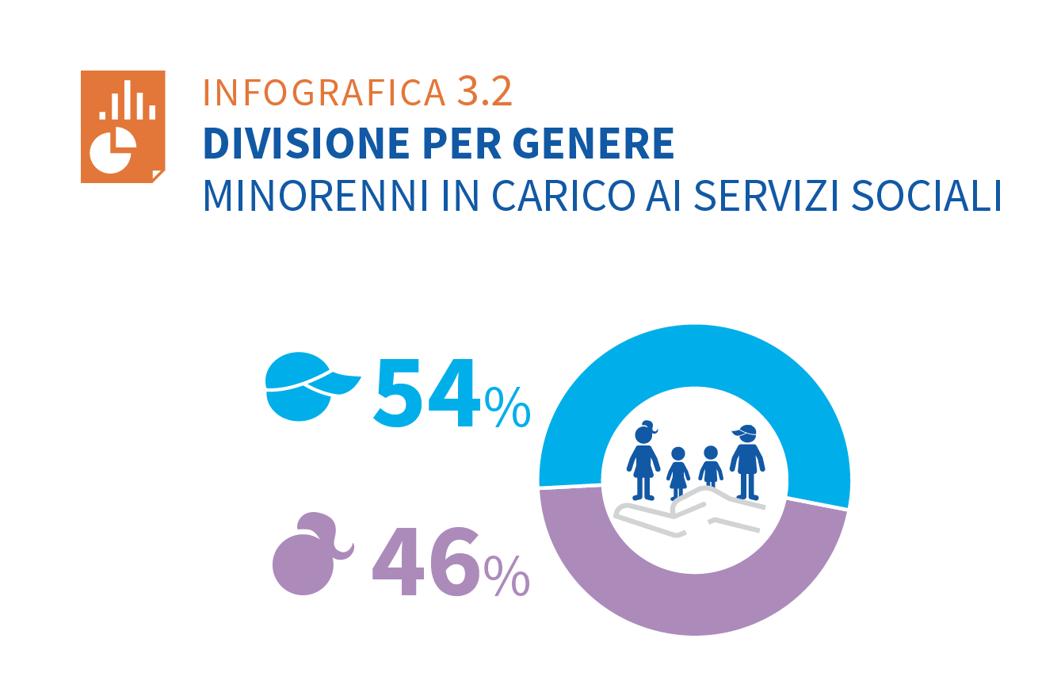
Chi sono i minorenni fragili?

Slide 5
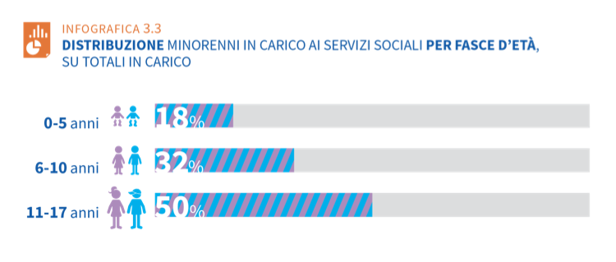
Chi sono i minorenni fragili?

Slide 6
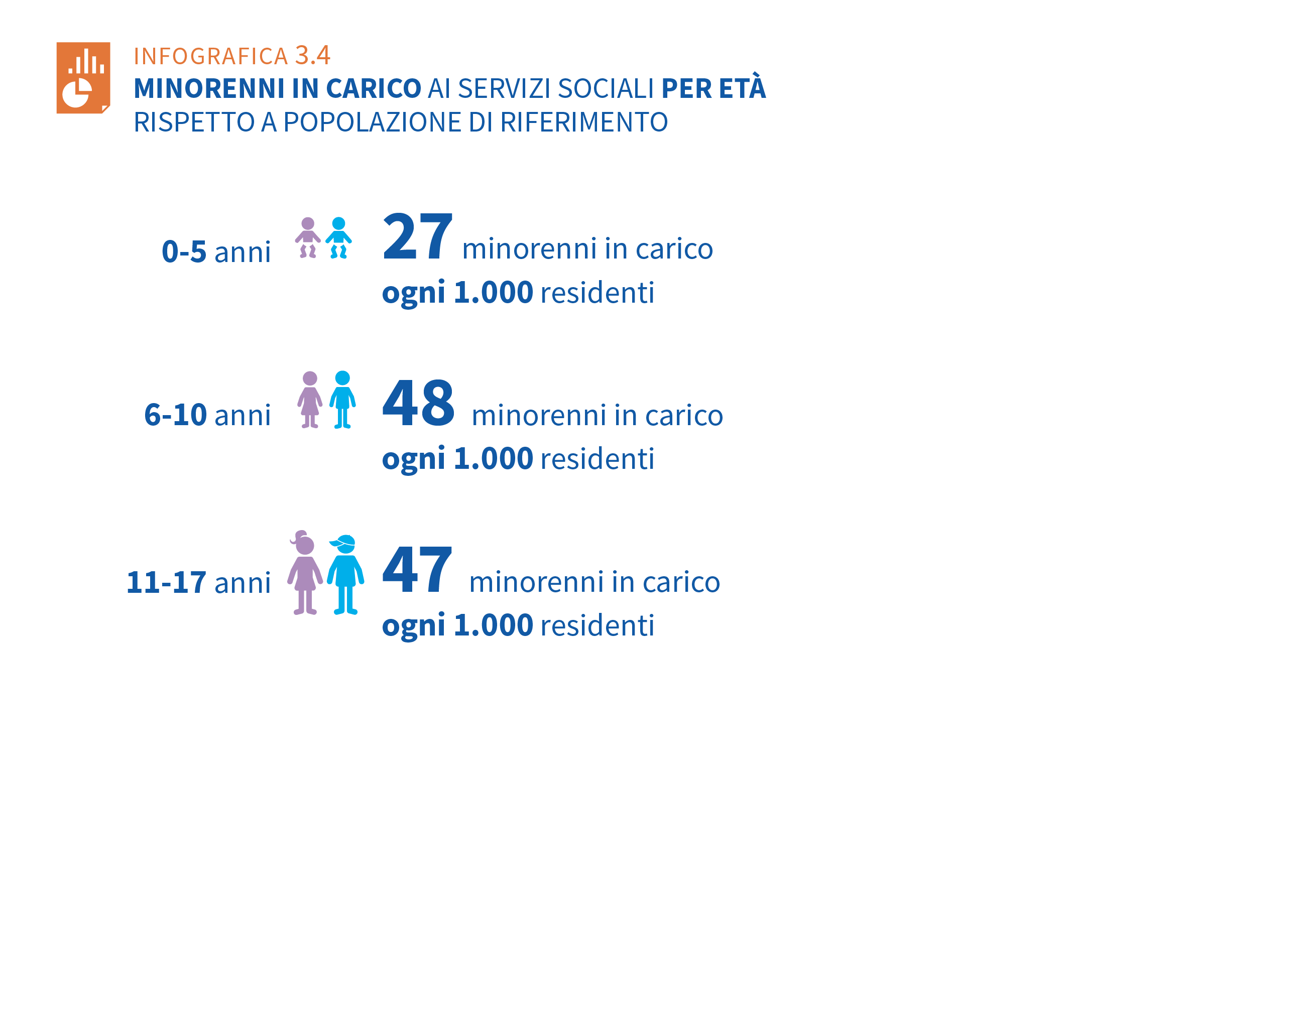
Età e
fragilità

Slide 7
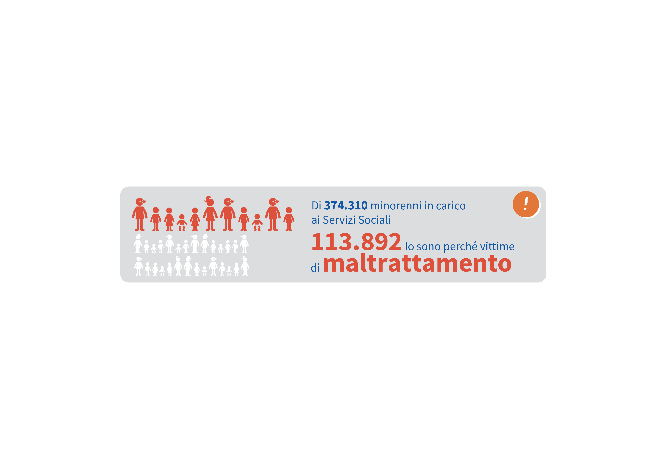
Quante le vittime di maltrattamento?

Slide 8
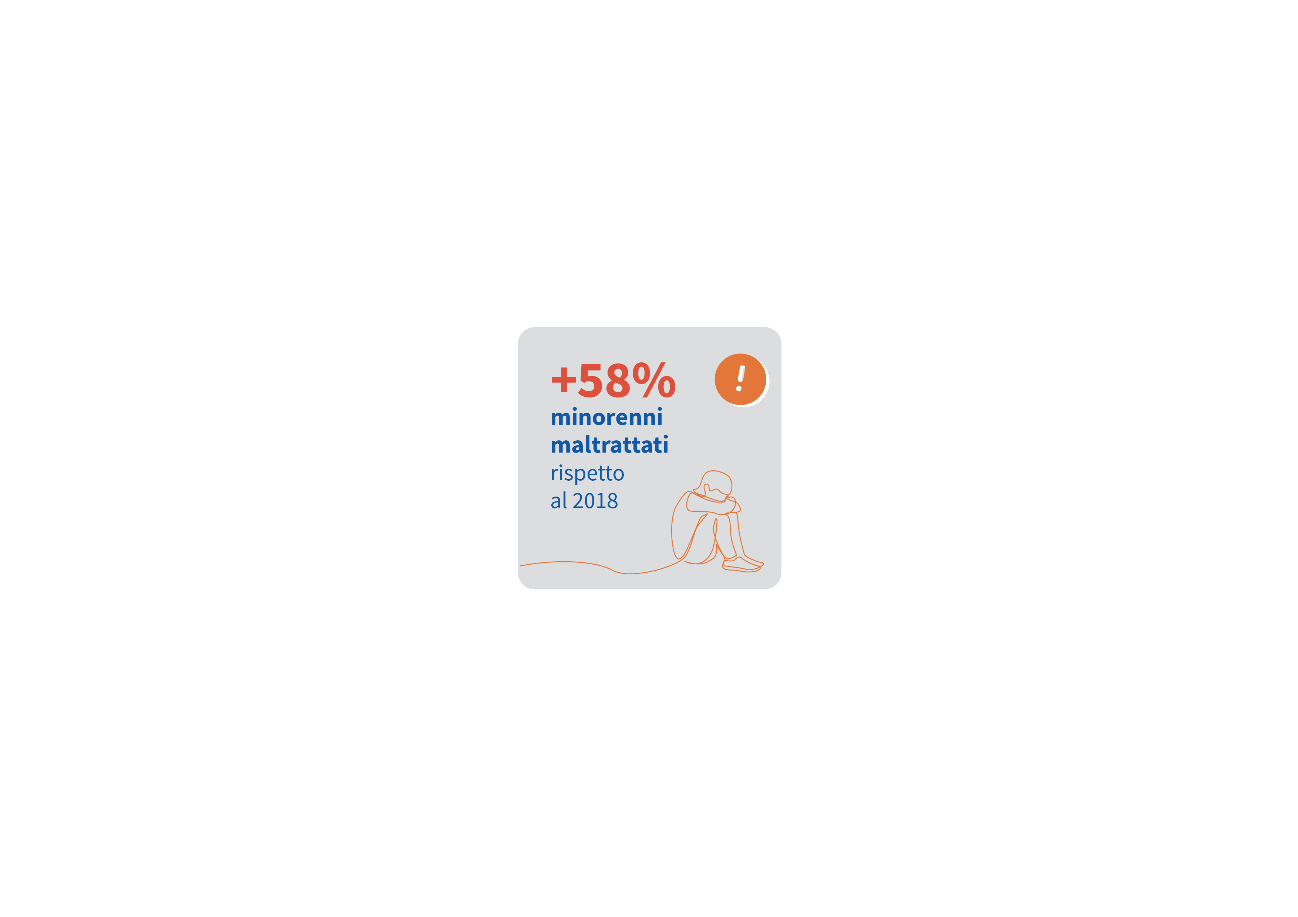
Maltrattamento: il trend

Slide 9
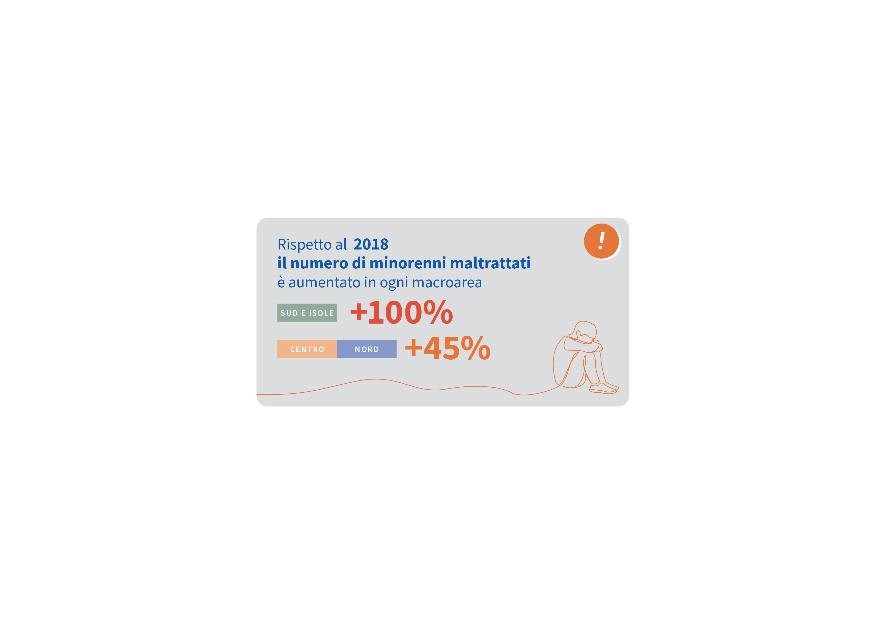
Geografia del trend di aumento

Slide 10
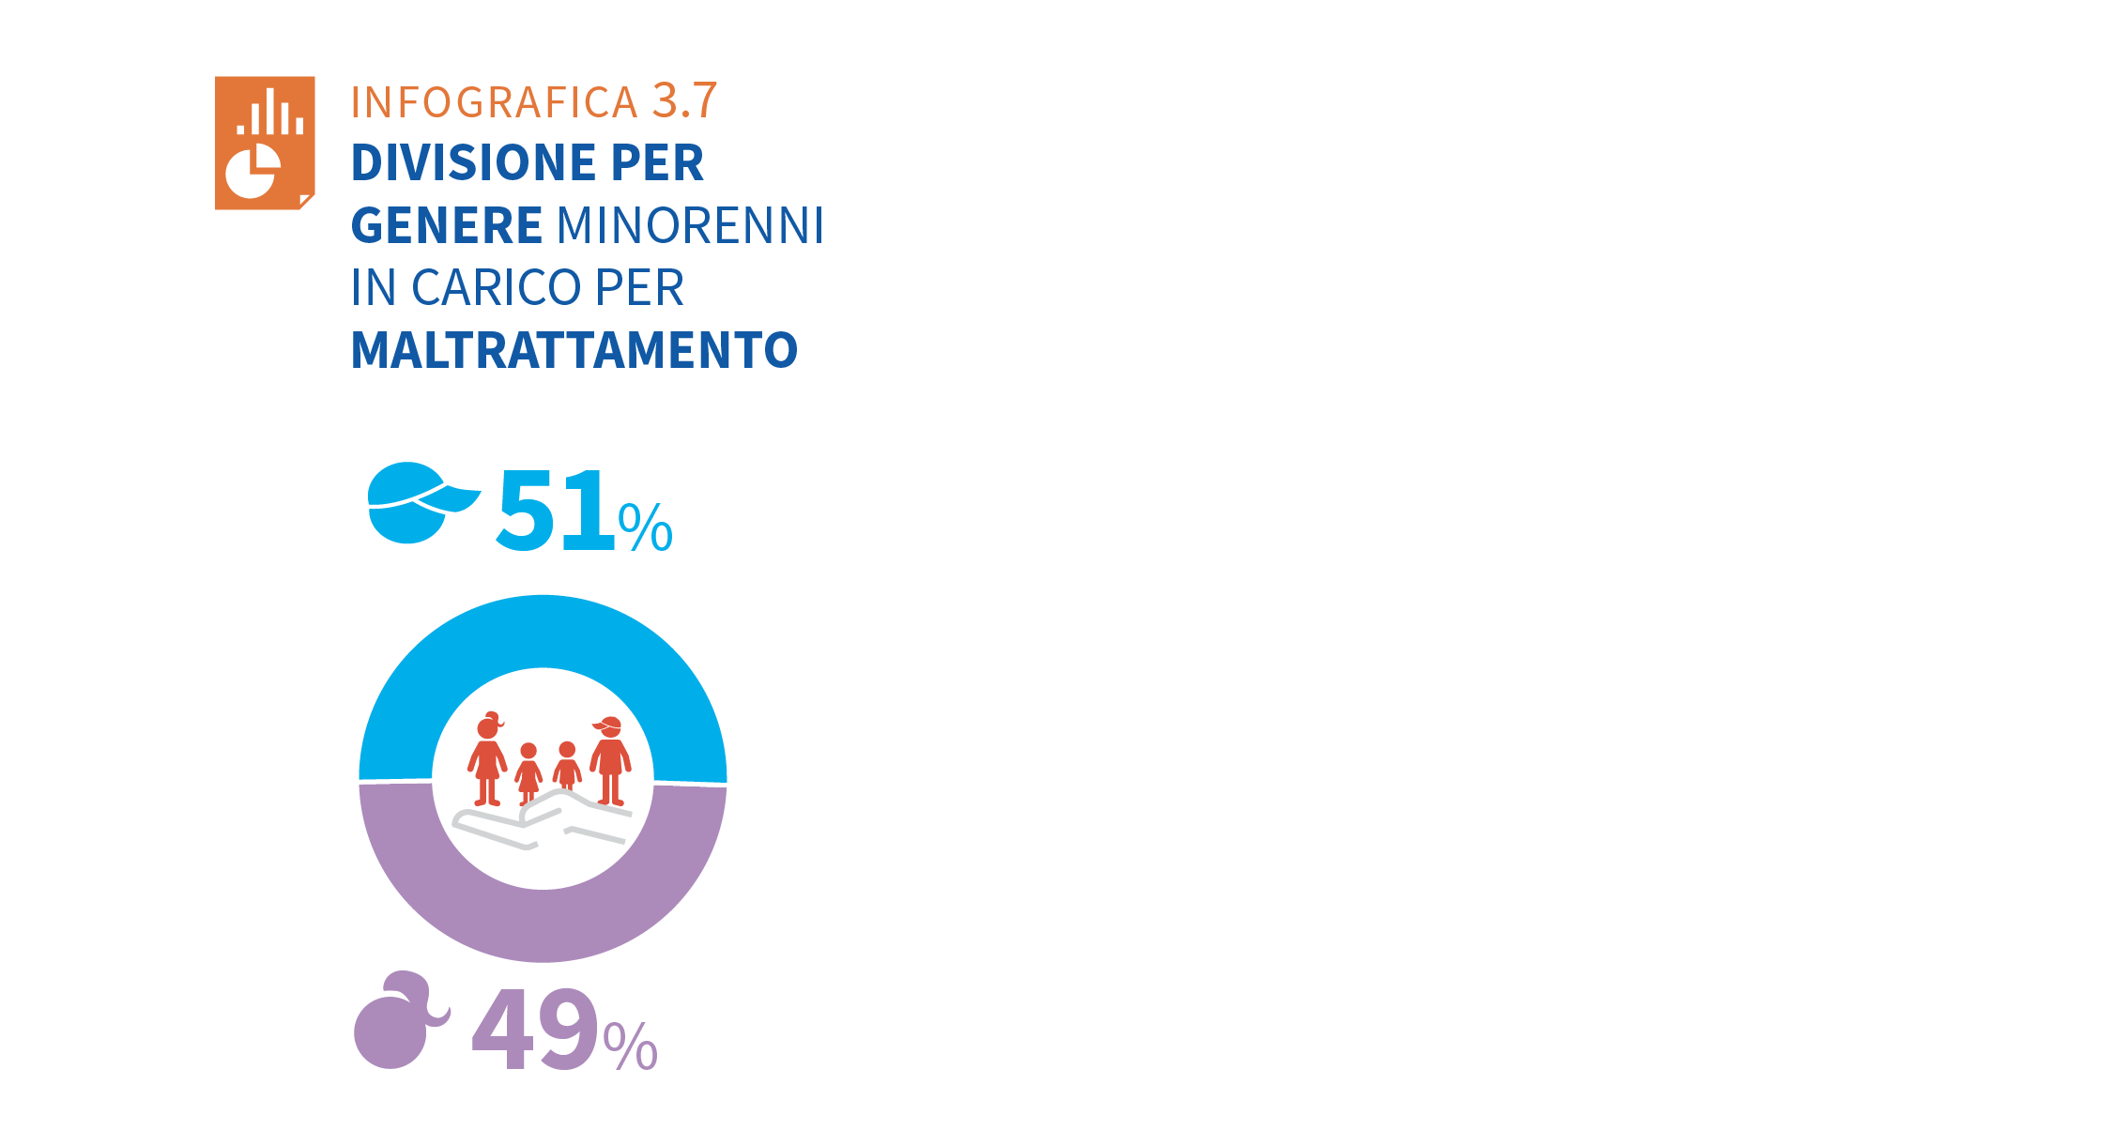
Chi è
vittima?

Slide 11
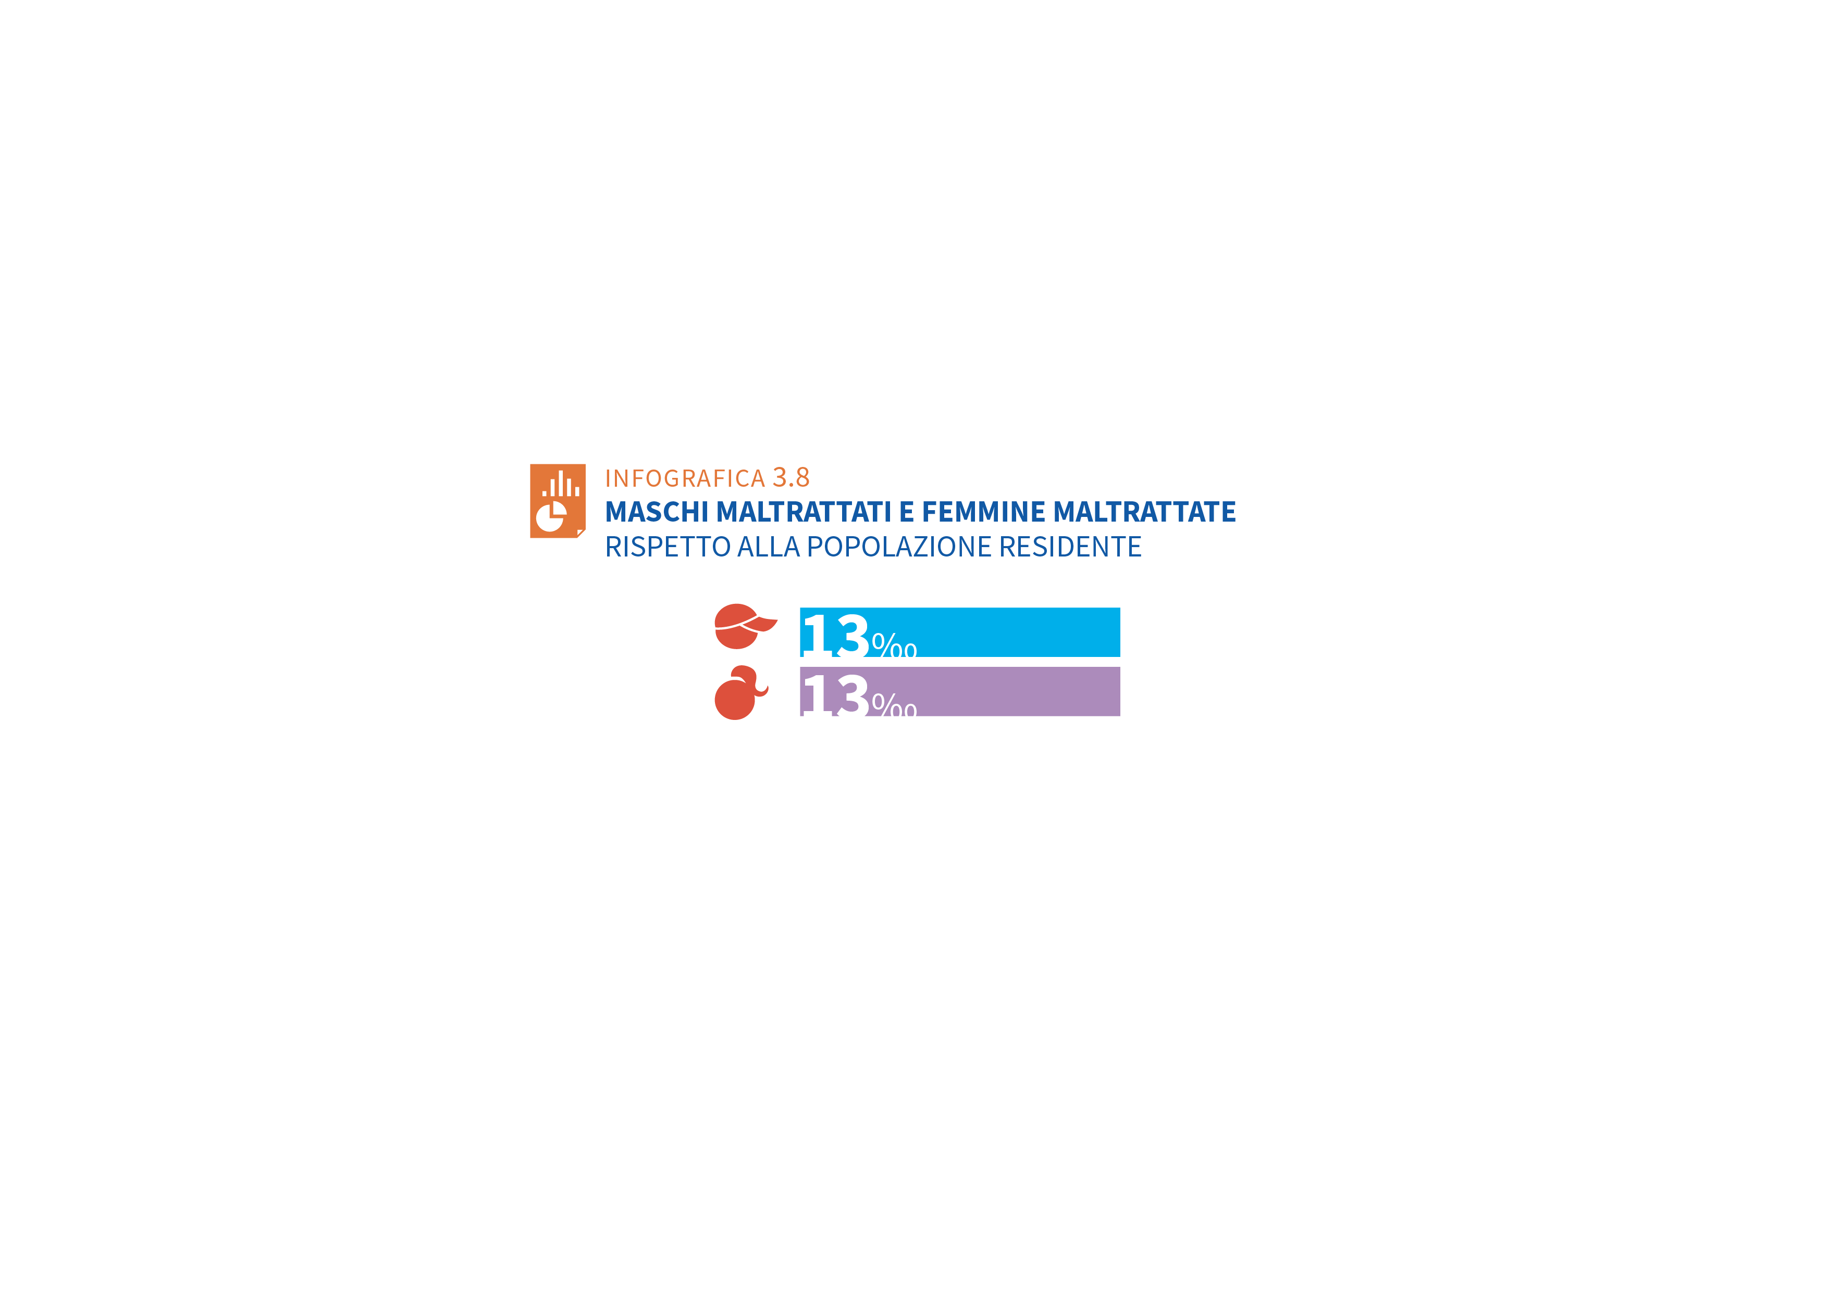
Chi è
vittima?

Slide 12
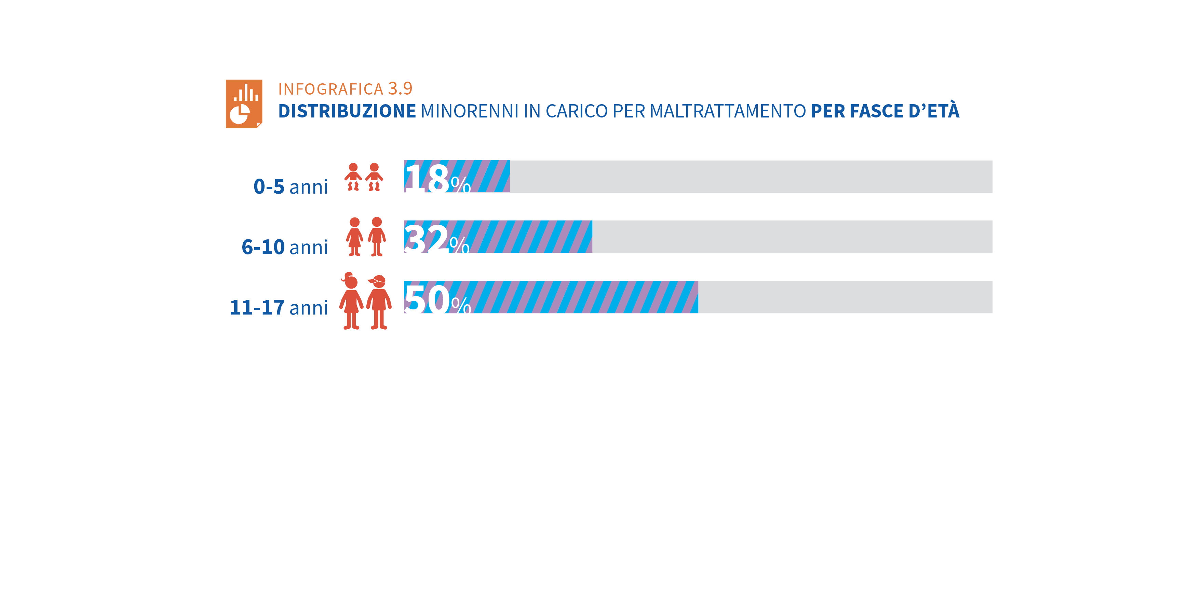
Età e maltrattamento

Slide 13
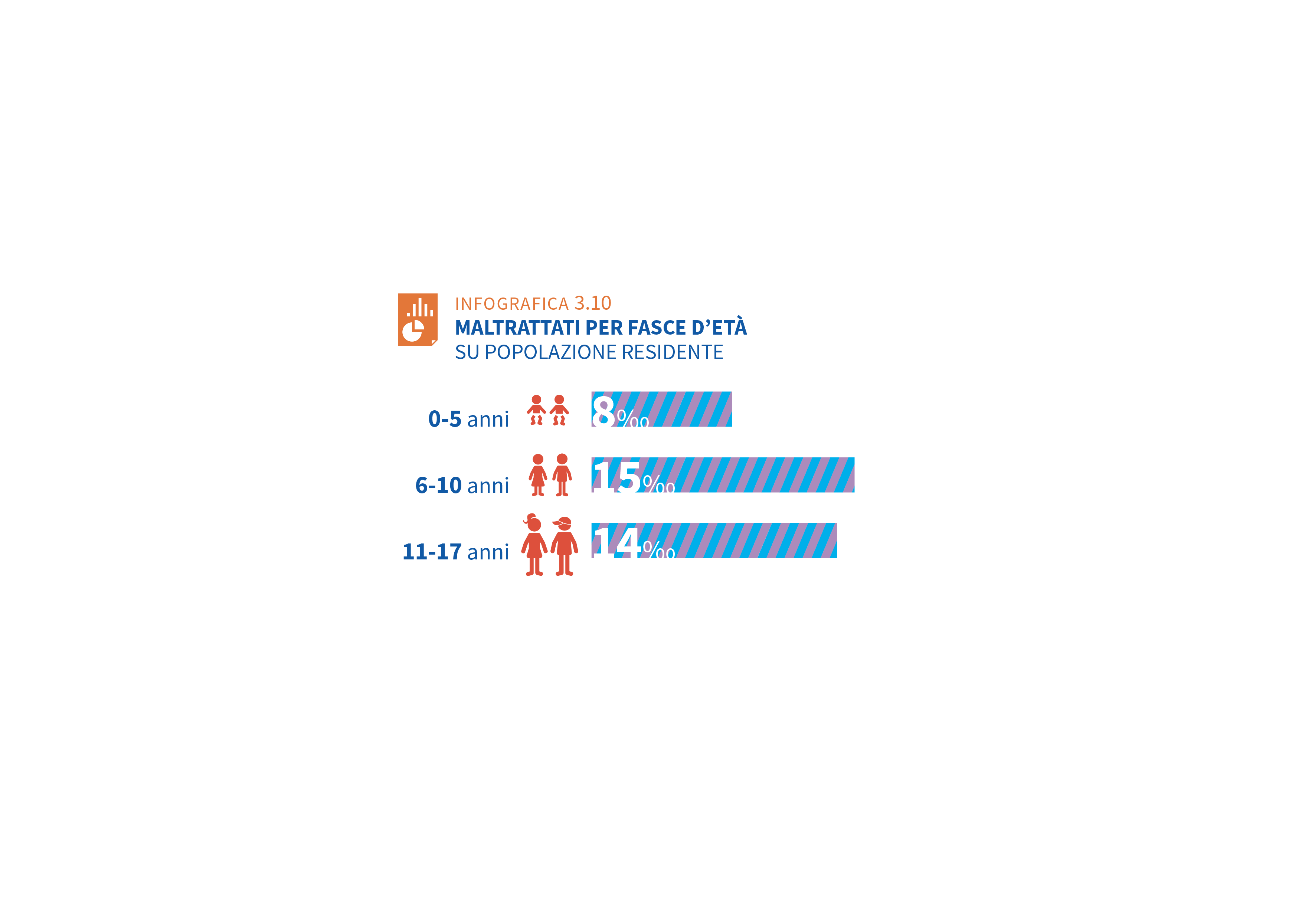
Età e maltrattamento

Slide 14
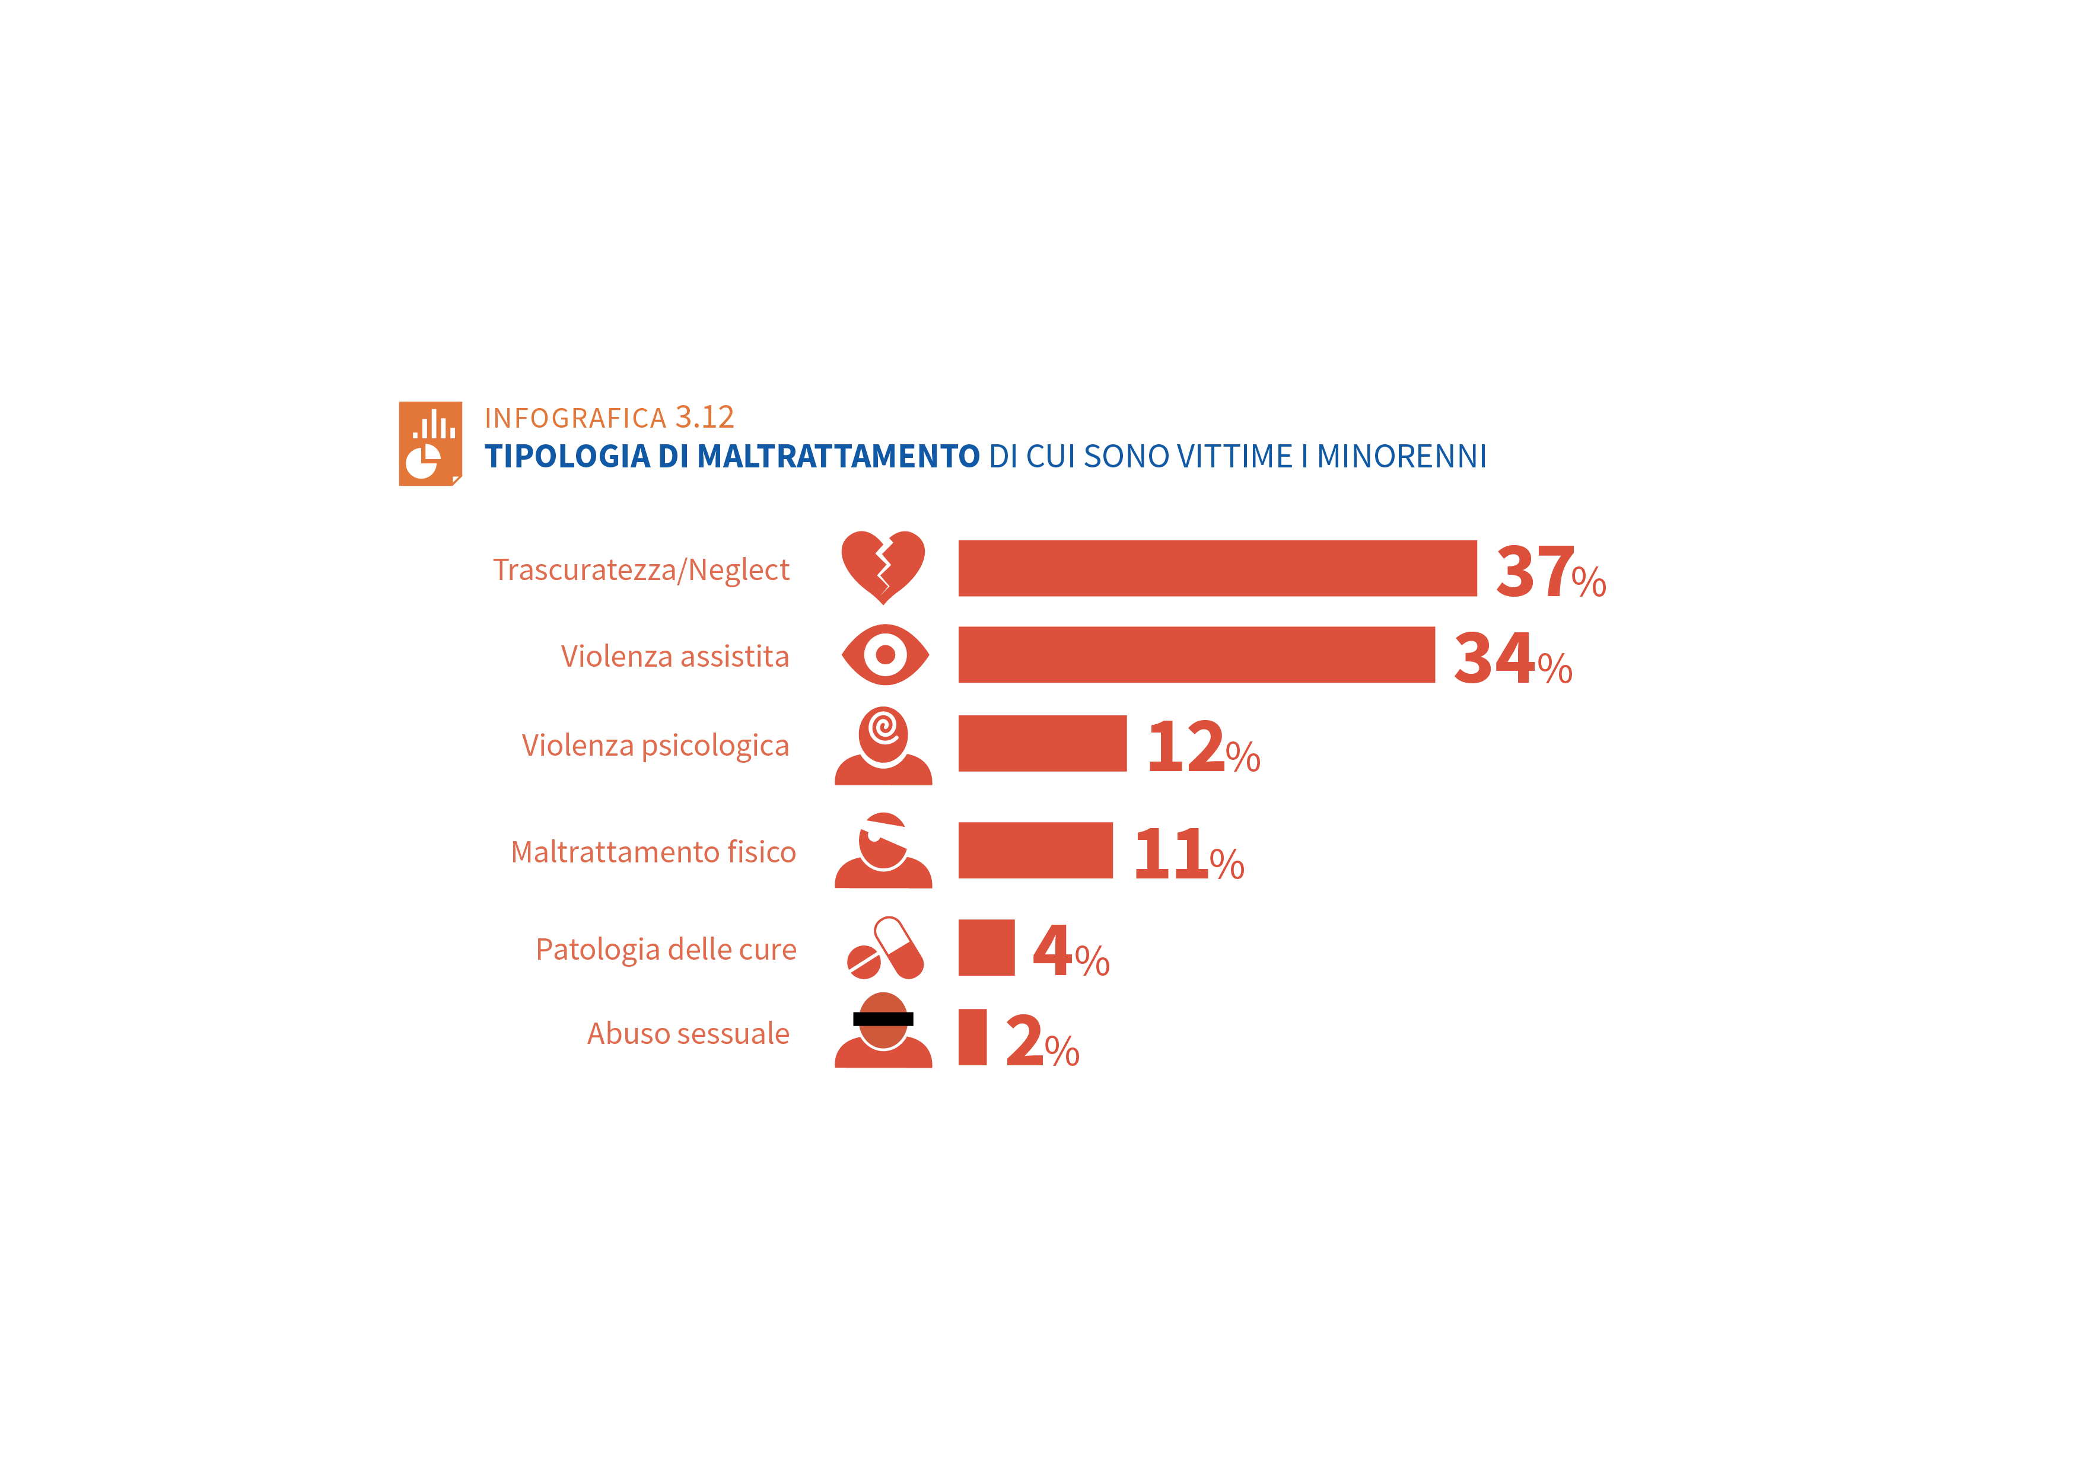
Quale maltrattamento?

Slide 15
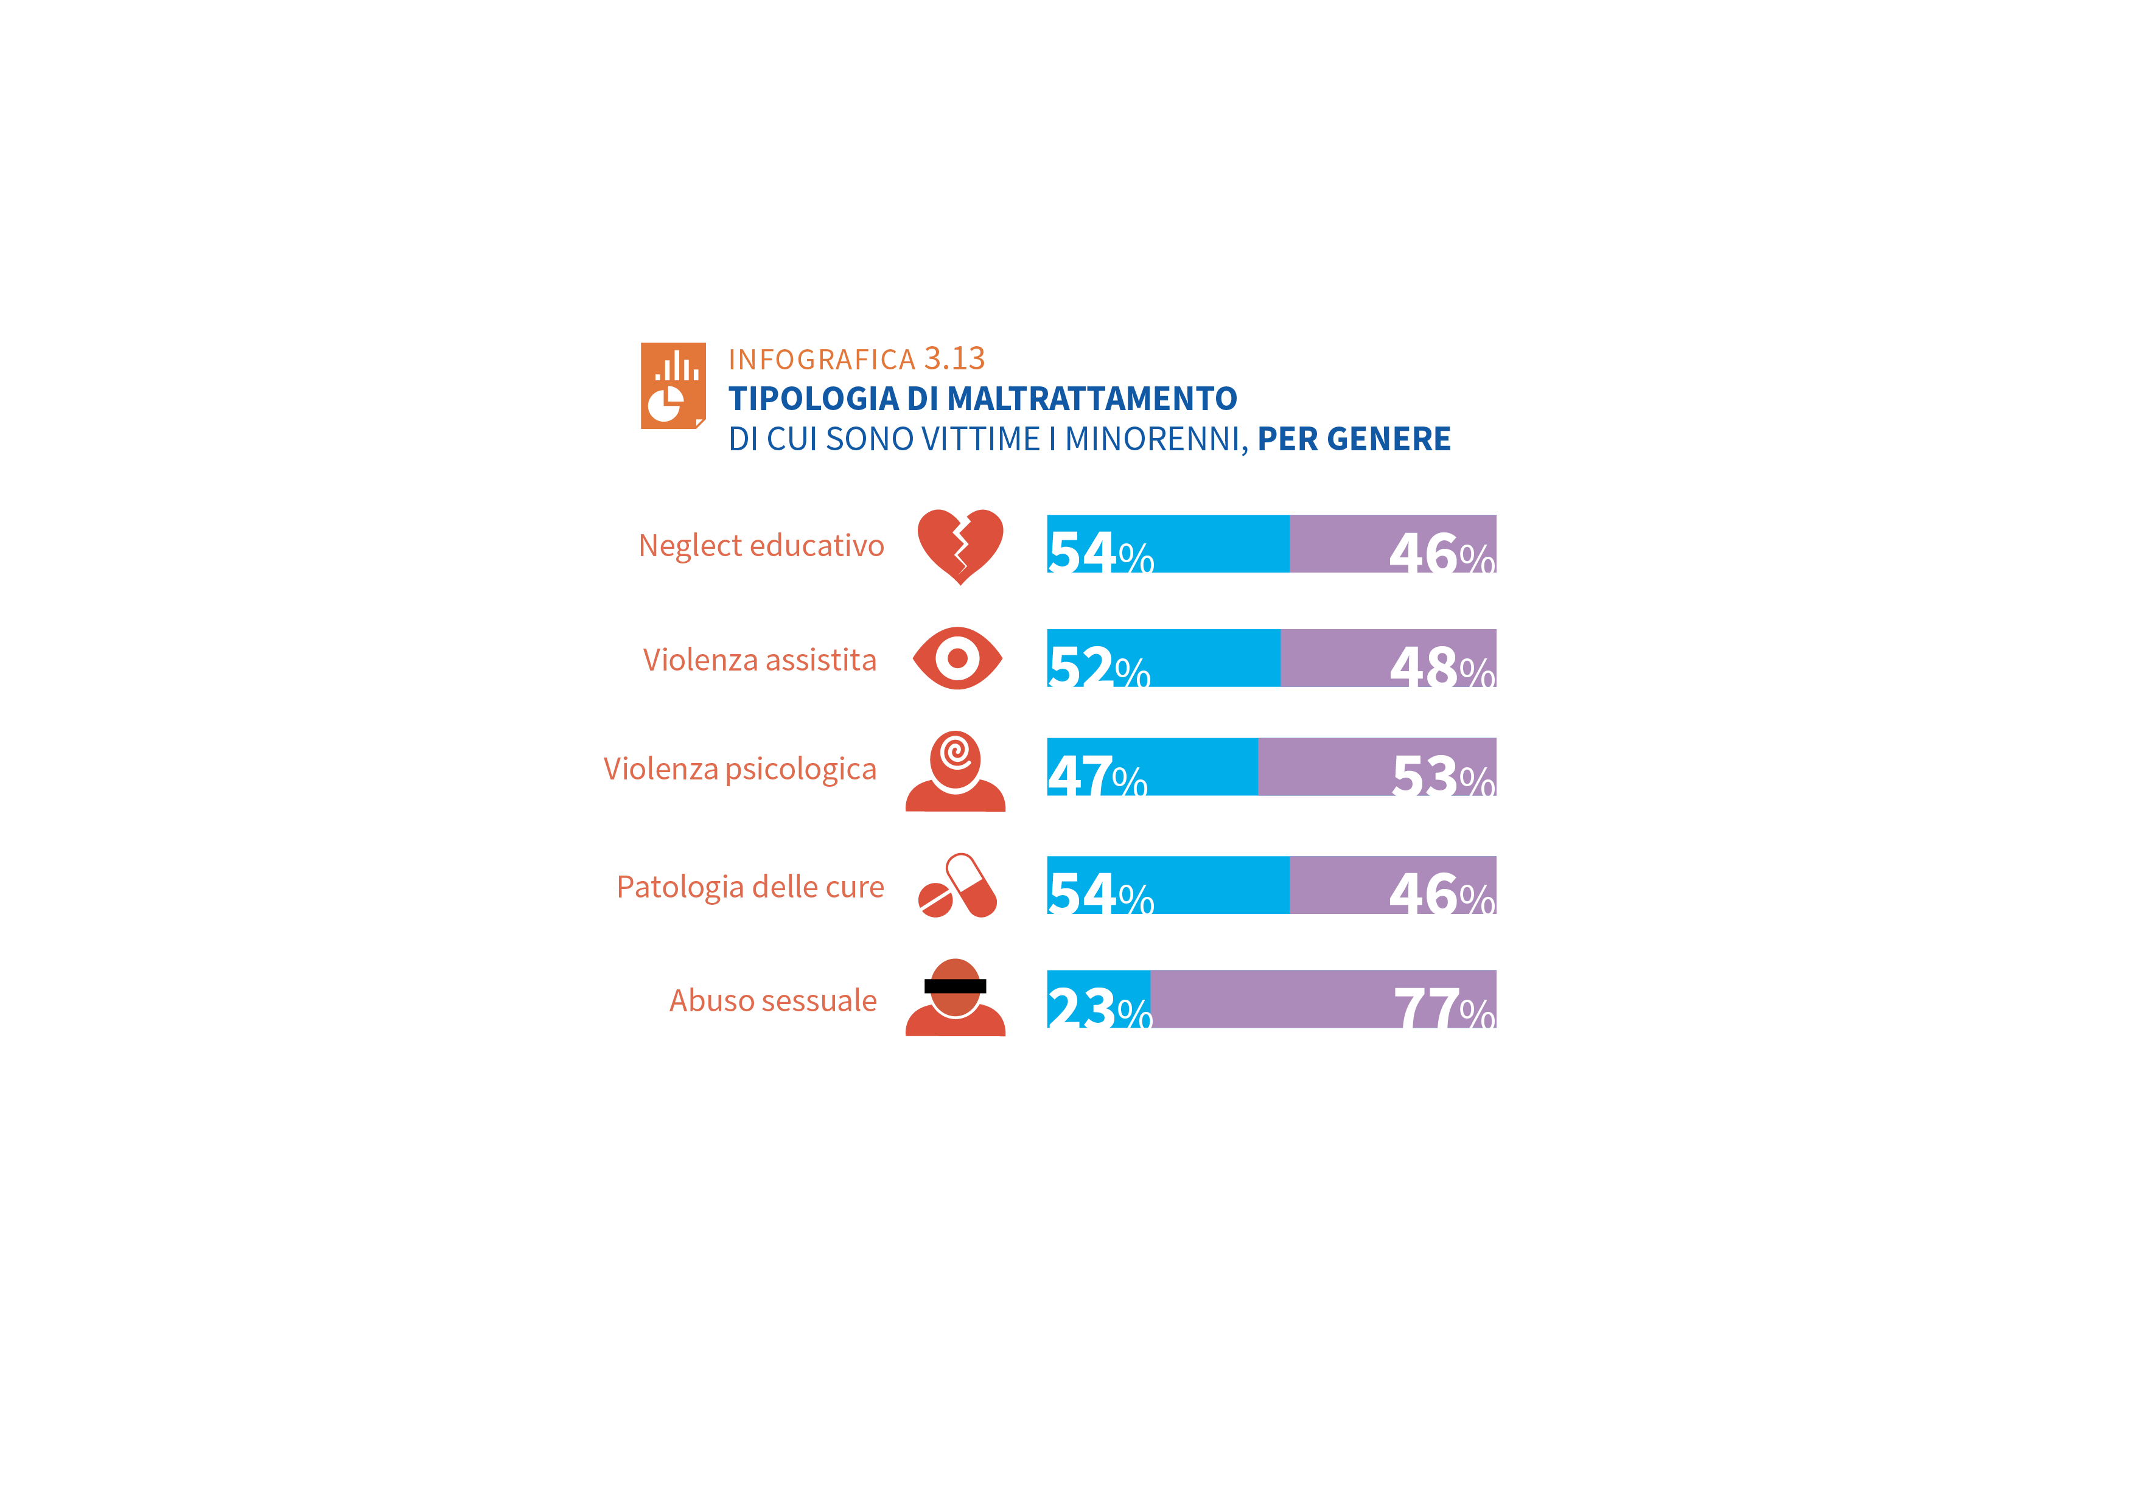
Chi è vittima…
di cosa?

Slide 16
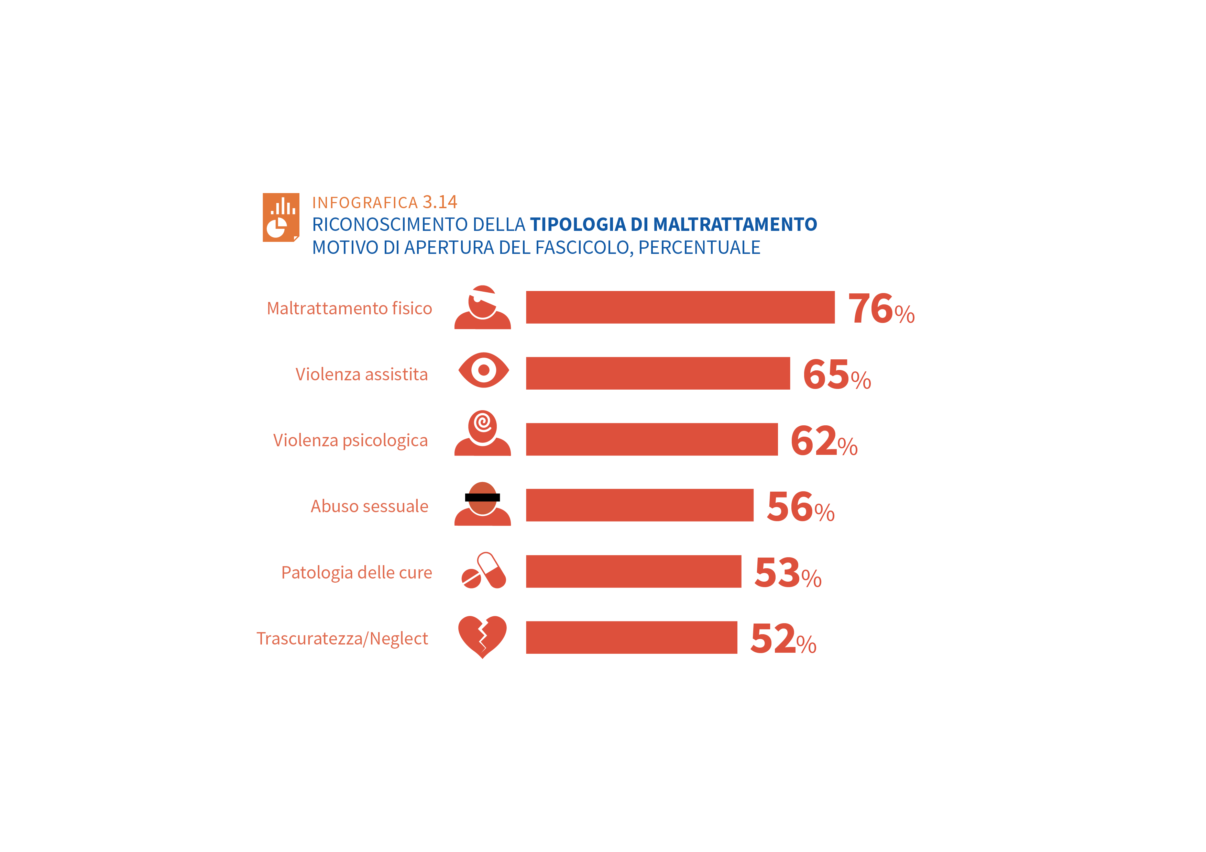
Riconoscibilità
del maltrattamento

Slide 17
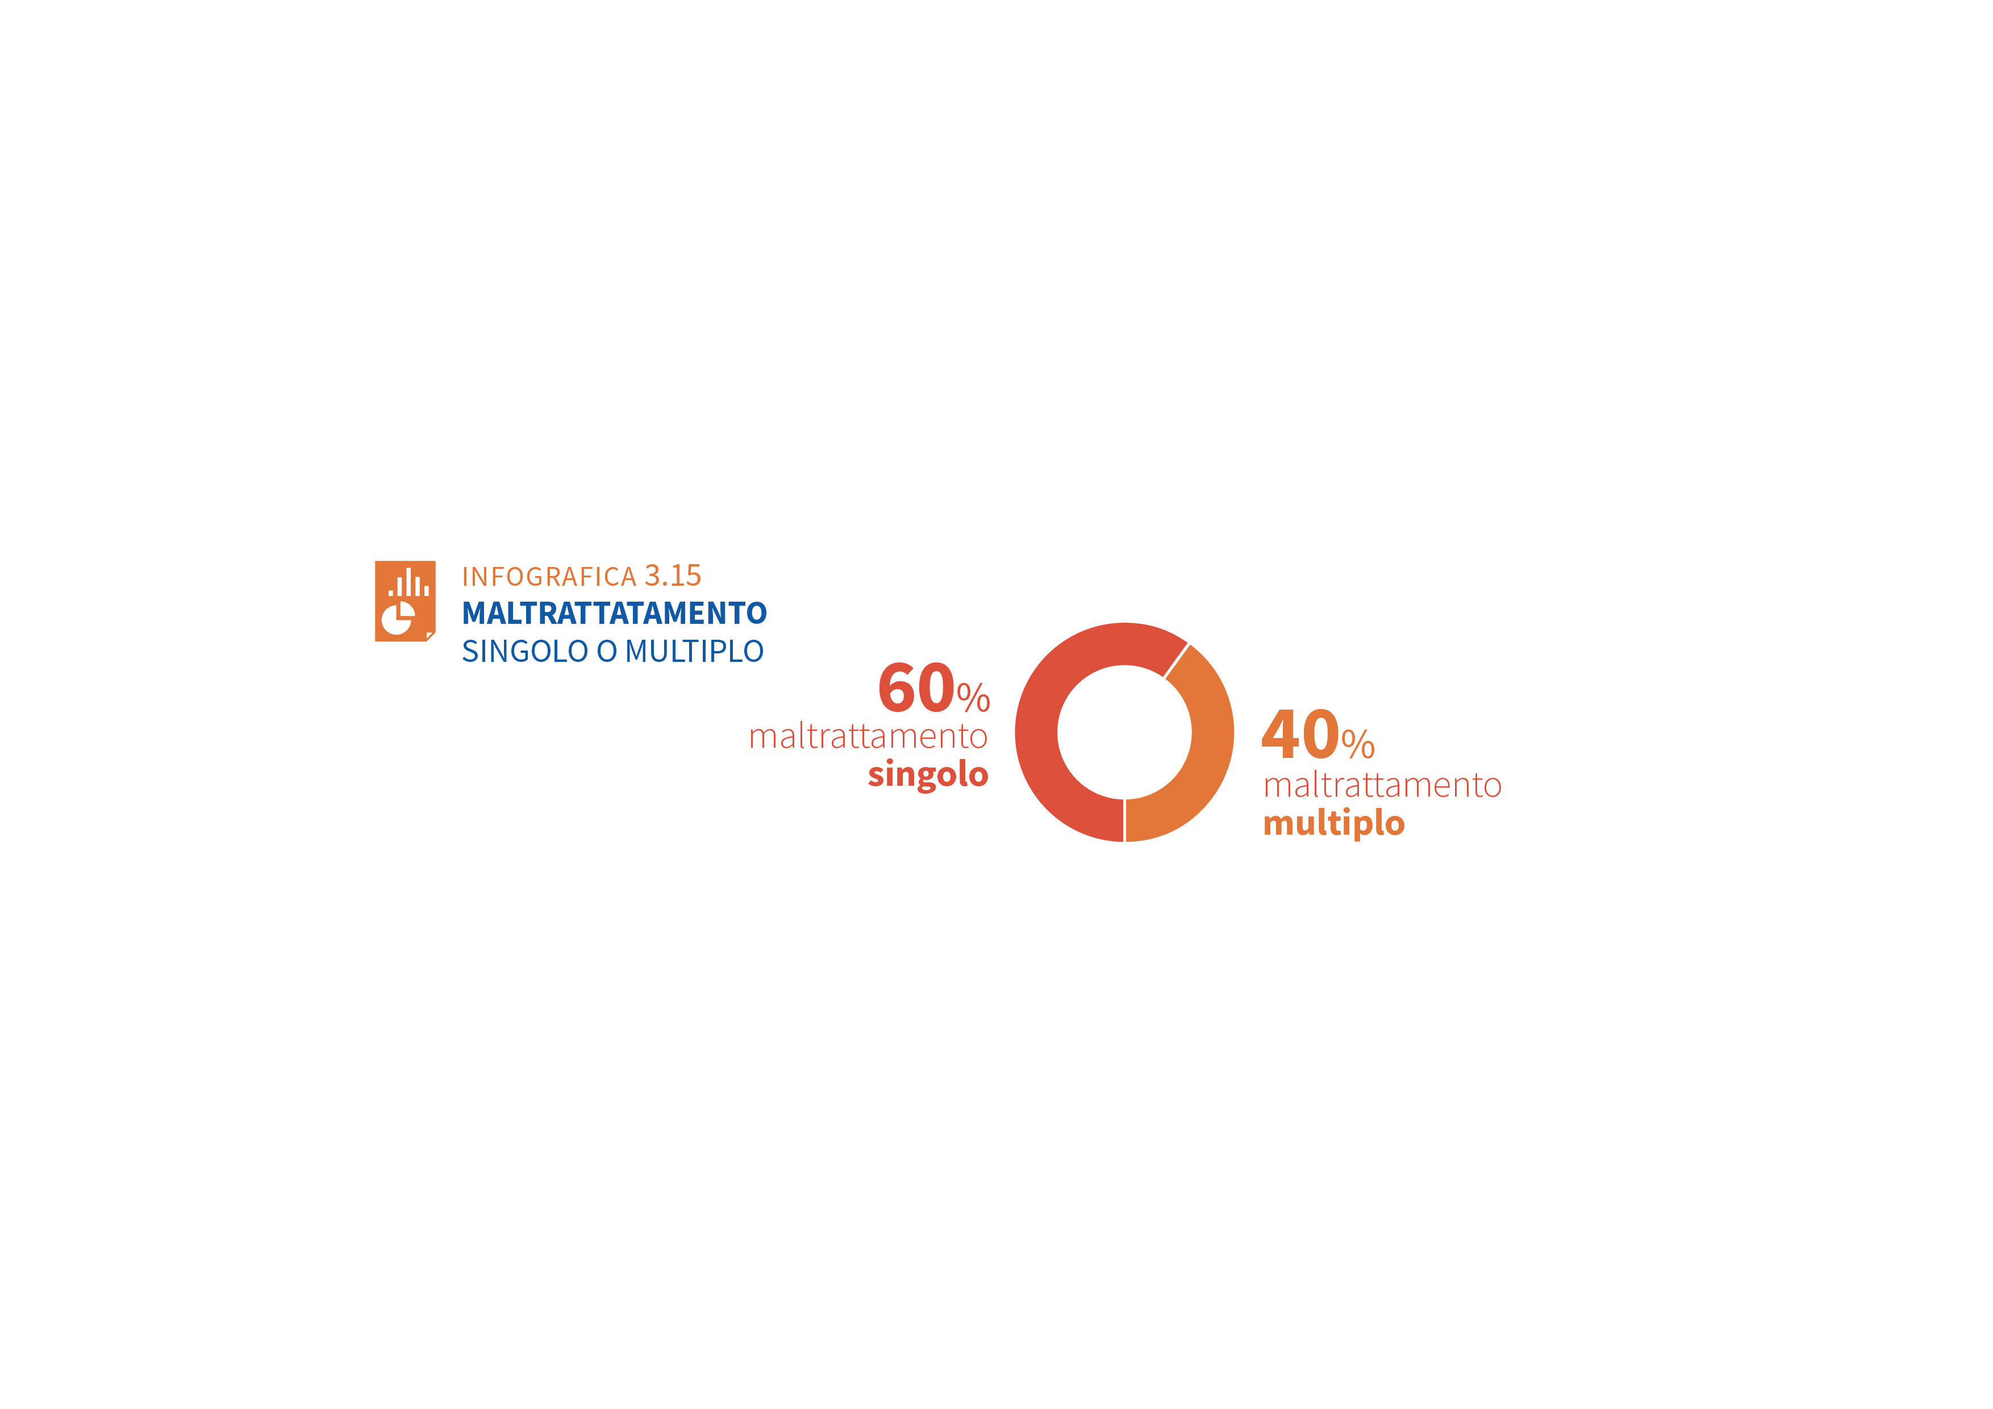
Di quante forme di maltrattamento è vittima il minorenne?

Slide 18
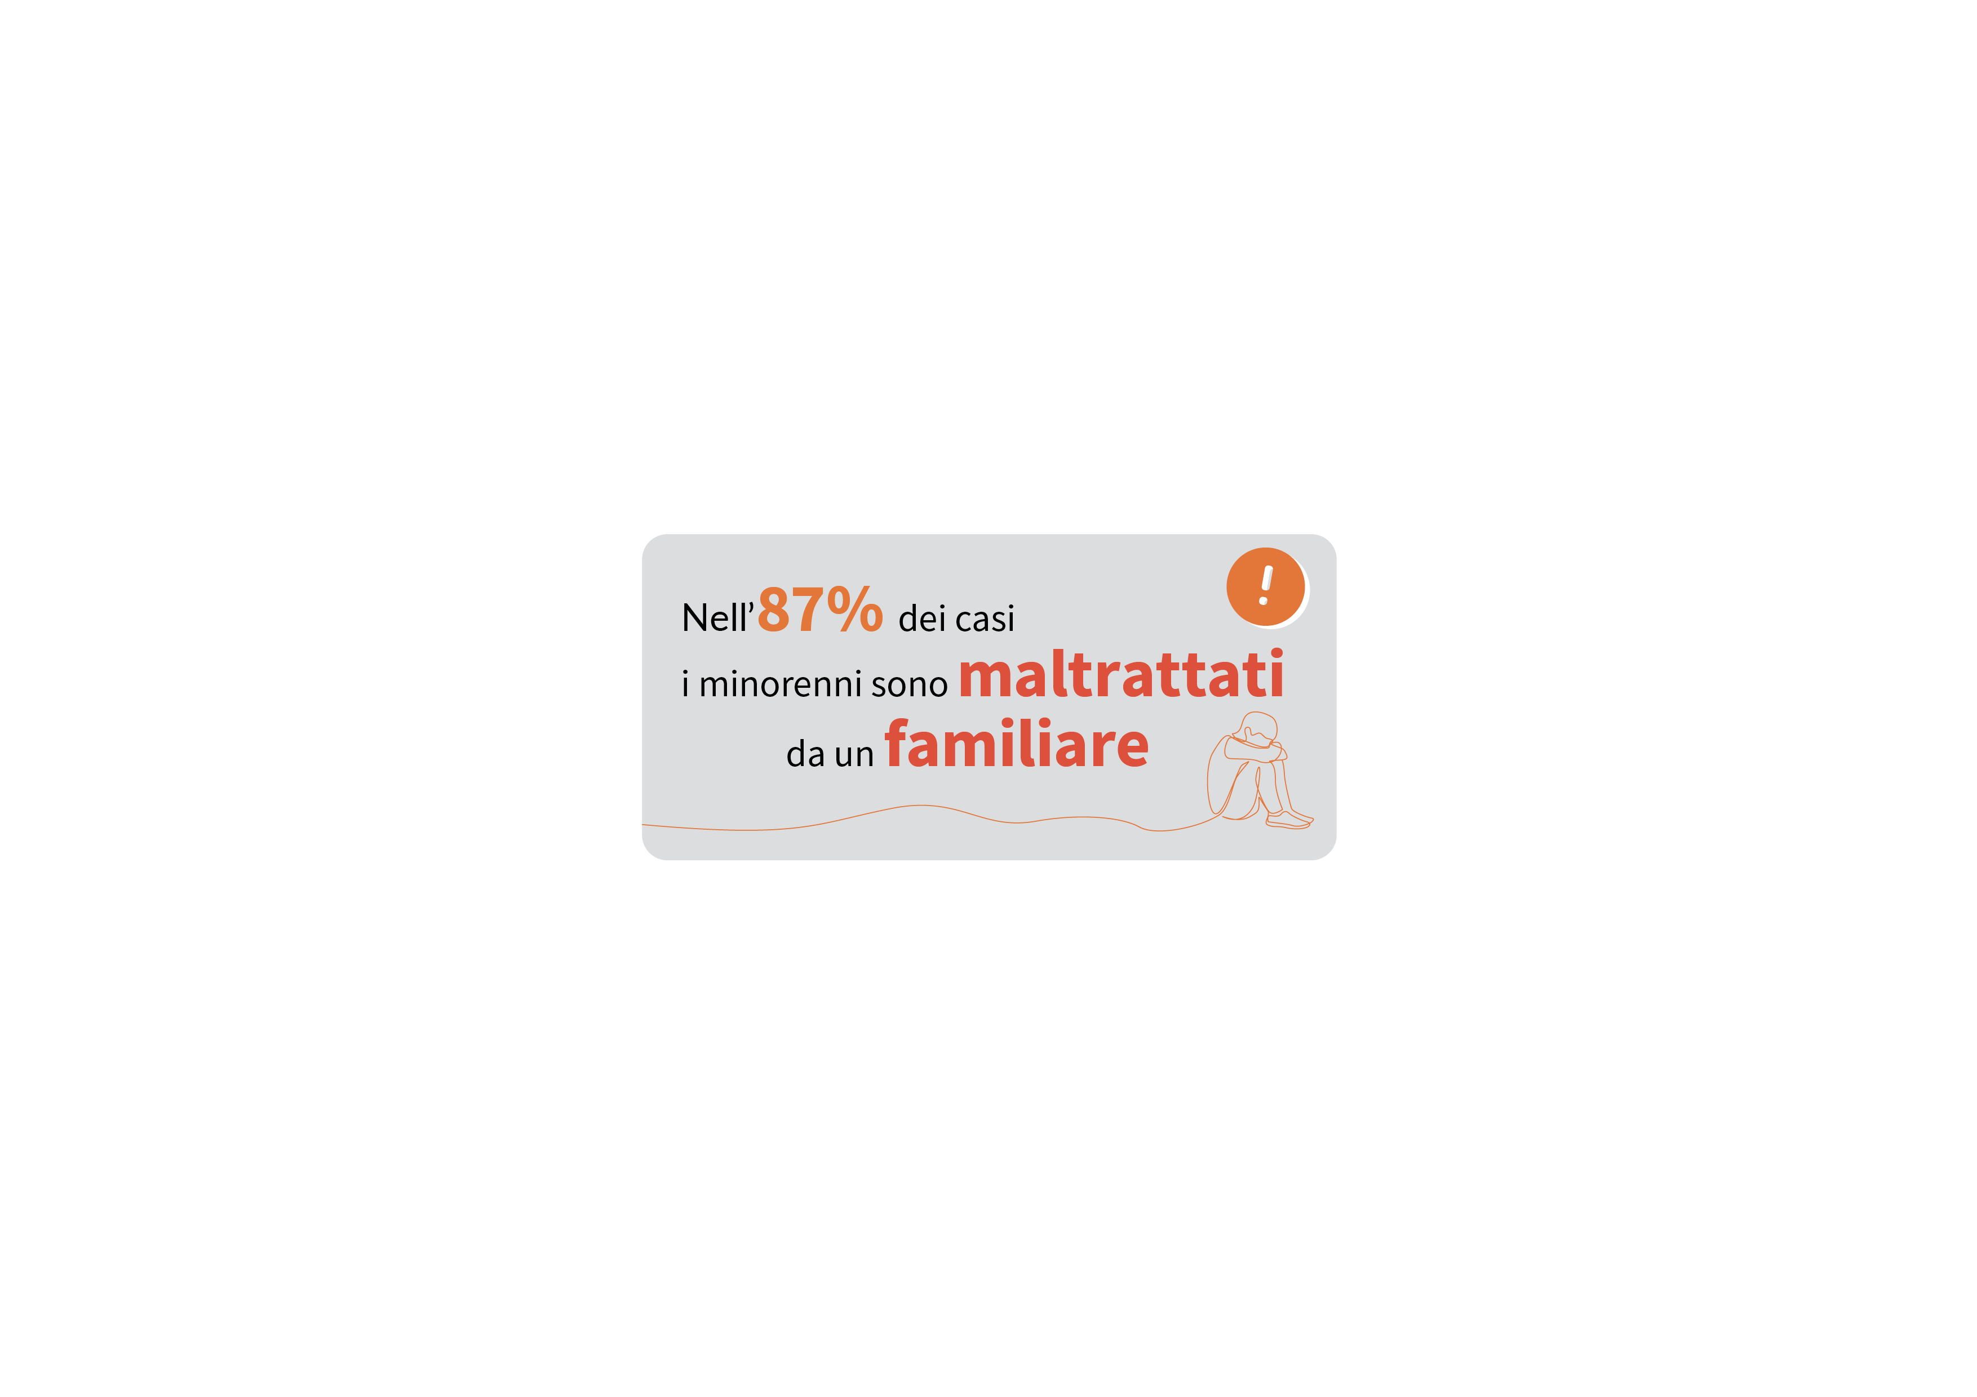
L’autore

Slide 19
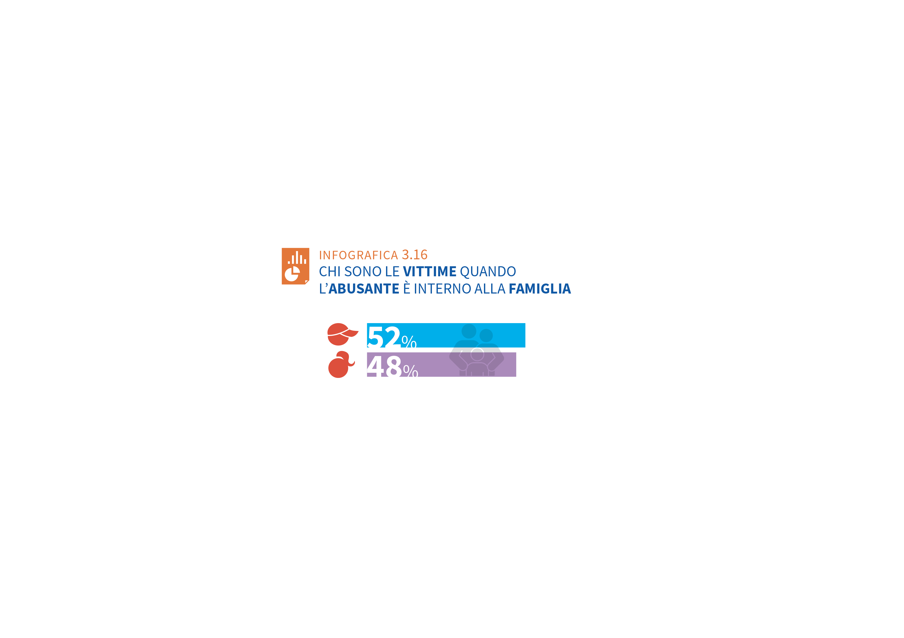
Chi è vittima dentro casa?

Slide 20
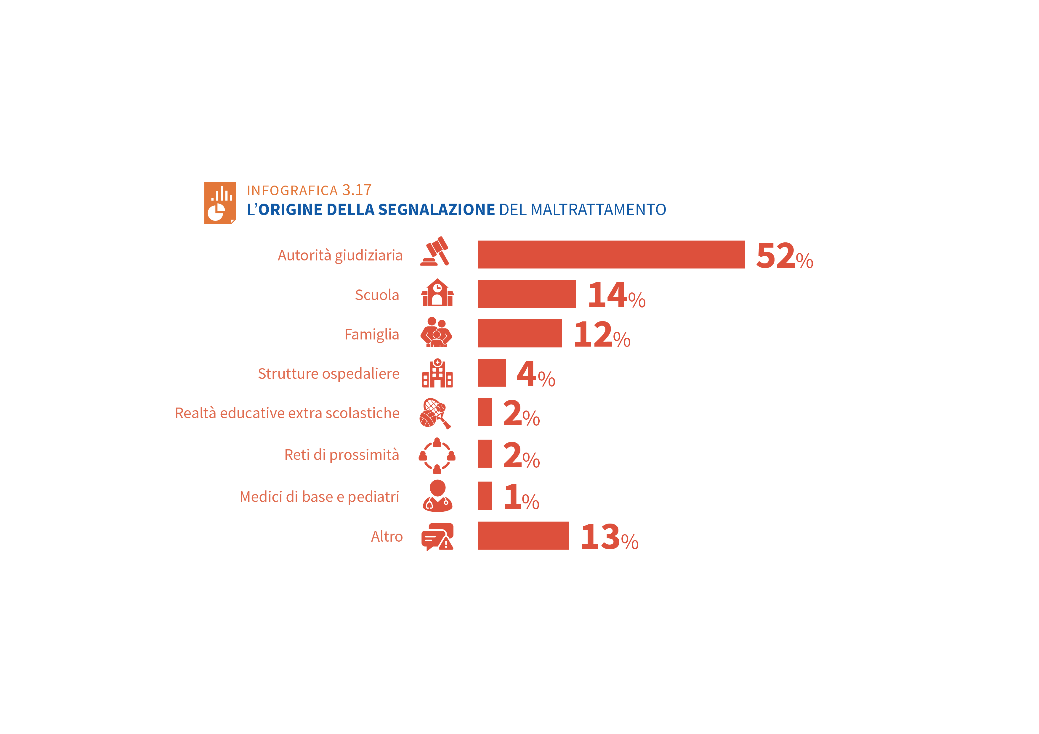
Chi segnala?

Slide 21
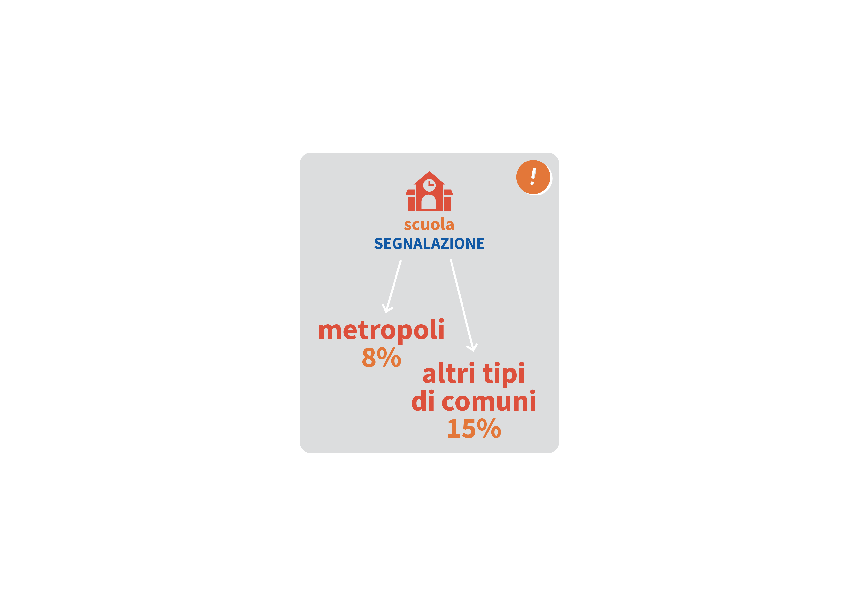
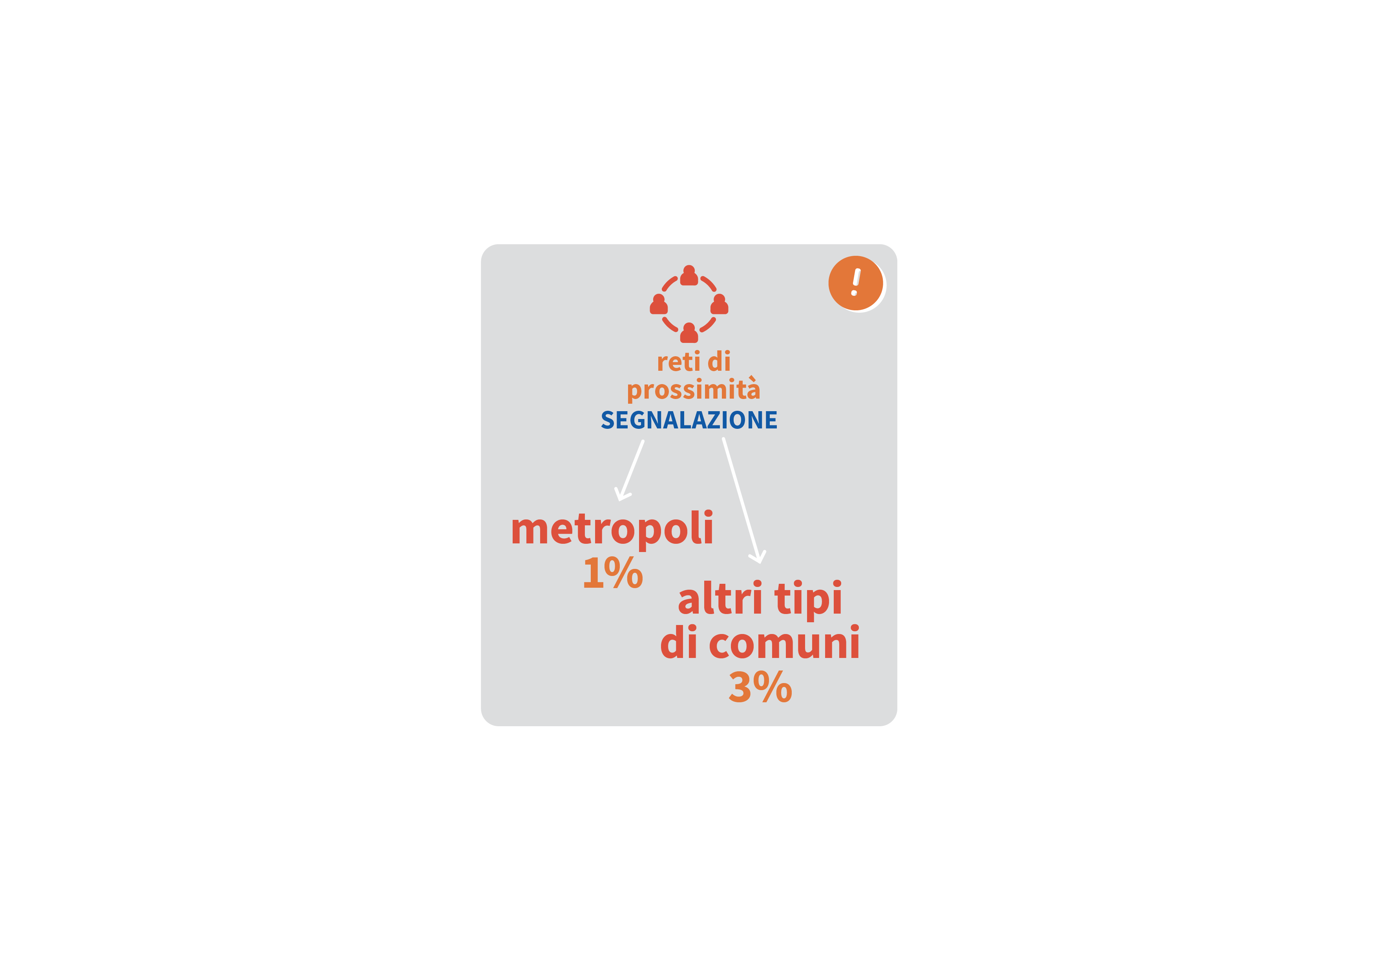
Territori e segnalazione

Slide 22
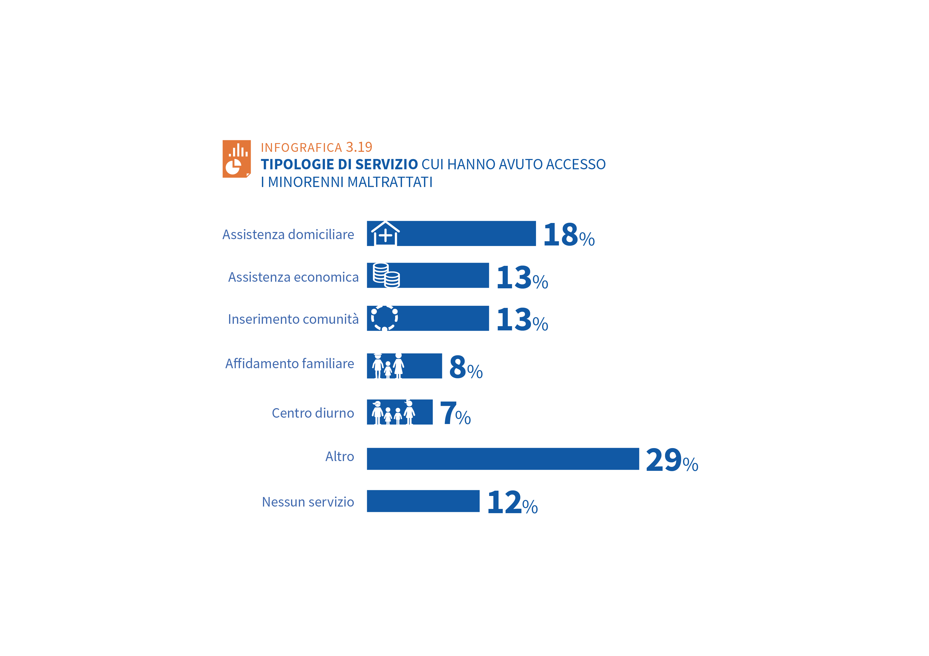
Come si supportano le vittime?

Slide 23
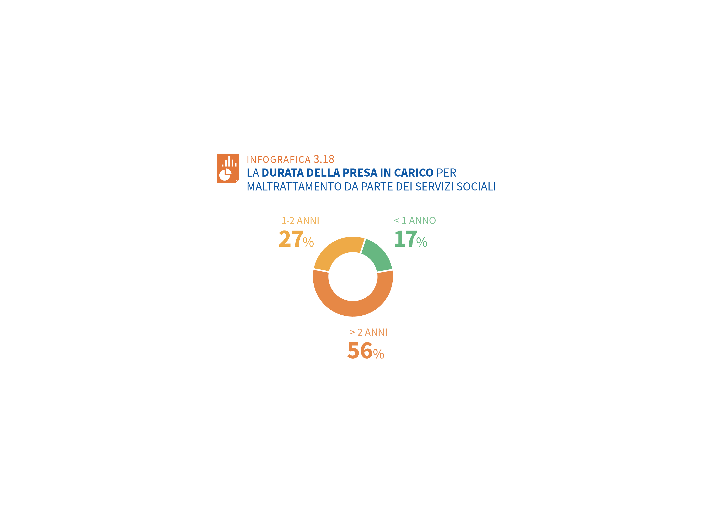
Quanto dura il supporto alle vittime?

Slide 24

RACCOMANDAZIONI
SISTEMA NAZIONALE DI RACCOLTA DATI
ADESIONE ITALIA A GLOBAL PACT TO END VIOLENCE AGAINST CHILDREN
INVESTIMENTI
RICONOSCIMENTO MALTRATTAMENTO COME LEA E LEPS
FORMAZIONE PROFESSIONISTI
LINEE GUIDA

Slide 25
GRAZIE

